Slide 1
En schysst bransch – där alla gör skillnad

Slide 2

Kulturen på en arbetsplats kan upplevas på olika sätt. En del tycker att jargong är helt okej medan andra tar illa upp och kanske till och med slutar på grund av den sociala arbetsmiljön.

Slide 3
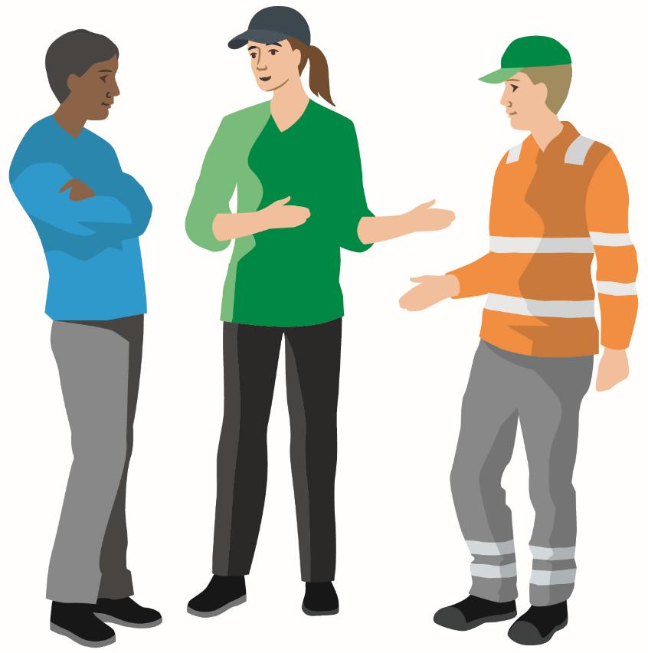
Syftet med dialogkorten är att prata om hur vi är mot varandra på arbetsplatsen för att skapa en gemensam god arbetsmiljö.

Slide 4
Kom igång – se filmen för inspiration till ert samtal
Vi har träffat åtta medarbetare som i filmen ”Är transportbranschen en schysst bransch?” svarar på en rad frågor om hur de upplever transportbranschen.
Syftet med filmen är att väcka tankar, skapa samtal och visa att det finns många olika perspektiv på en och samma fråga.

Slide 5
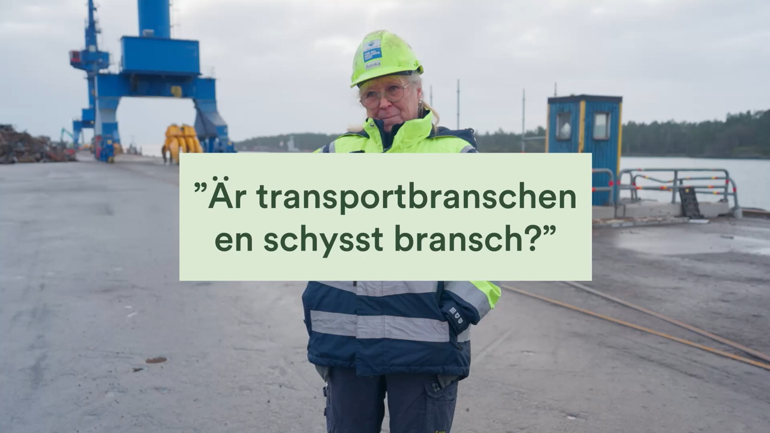
Film

Slide 6
Vilka tankar väckte filmen hos dig?

Slide 7
Starta ert samtal med korten
Dela in er i grupper om 4-6 personer.
Utse någon i gruppen som är lite mer ansvarig under samtalet.
Bestäm en tid när ni ska återsamlas.
Bestäm vem ni ska kontakta om samtalet inte fungerar i gruppen eller frågor uppstår.
Bestäm var ni ska sitta för att föra ert samtal i lugn och ro.
Börja med att tillsammans läsa instruktionen som finns på det första kortet i kortleken.

Slide 8
Samtal

Slide 9
Efter genomförda samtal
Återsamling
Reflektera över era samtal.
Var det svårt?
Var ni överens?
Lärde du dig något nytt om dig själv eller någon annan?
Finns det något viktigt att berätta för den som är ansvarig för samtalen?

Slide 10
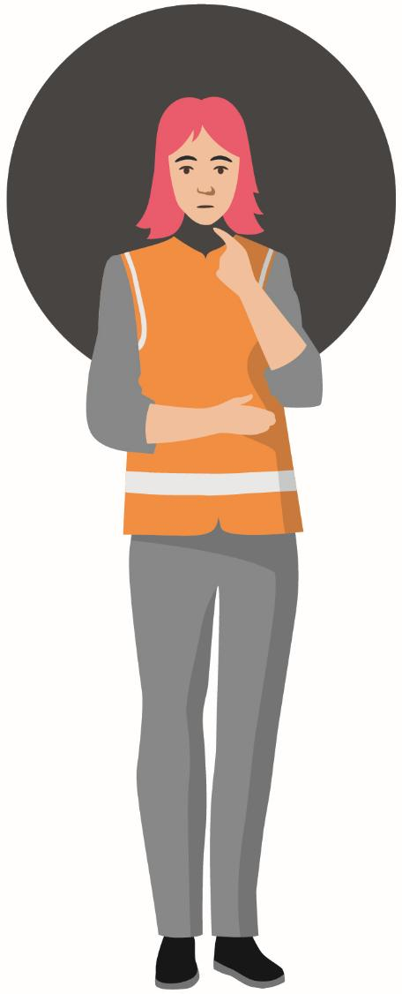
VIKTIGT!
Om det har uppstått konflikter eller om du mår dåligt efter samtalen, ska du kontakta den som är ansvarig på företaget för att få hjälp med det du upplevt.

